Slide 1
مقابله با سیل و آبگرفتگی

Slide 2
گسترش شهر تهران
کاهش سطوح نفوذپذیر
افزايش جریانهای سطحی به هنگام بارندگی
هدایت سریع آب از شمال به مناطق جنوبی تر و تجمع آبهای جاری
افزايش مخاطرات سیل و آبگرفتگی در شهر تهران

Slide 3
ماهيت سيلاب ها در ايران
انواع سيلاب
سيلاب هاي ناگهاني (Flash Floods)
سيلاب هاي طولاني مدت
سيلاب رودخانه هاي كوهستاني
سيلاب رودخانه هاي فصلي
سيلاب رودخانه هاي جزر و مدي
سیلاب دریایی
سيلاب هاي شهري

Slide 4
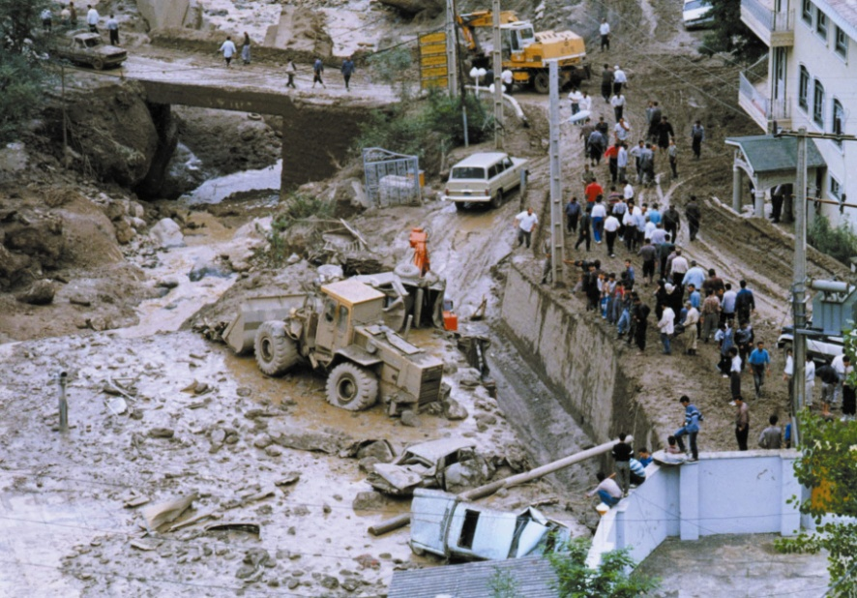
سيلاب تجريش (رودخانه گلابدره و دربند)
سيلاب ماسوله
9 مرداد 1377
تلفات انساني بيش از 50 نفر
بيش از 10 میلیارد ریال خسارت
عامل تشديد خسارت: اشغال حريم مجاري آب
4 مرداد 1366
تلفات انساني حدود 300 نفر
بيش از 750 میلیارد ریال خسارت
عامل تشديد خسارت: دخل و تصرف غير مجاز
و گرفتگي پلها و مجاري عبور سيل، سيلاب واريزه اي

Slide 5
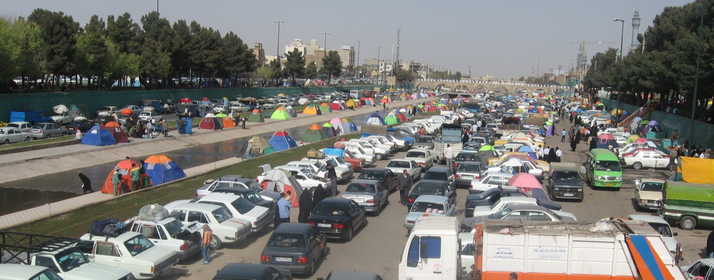
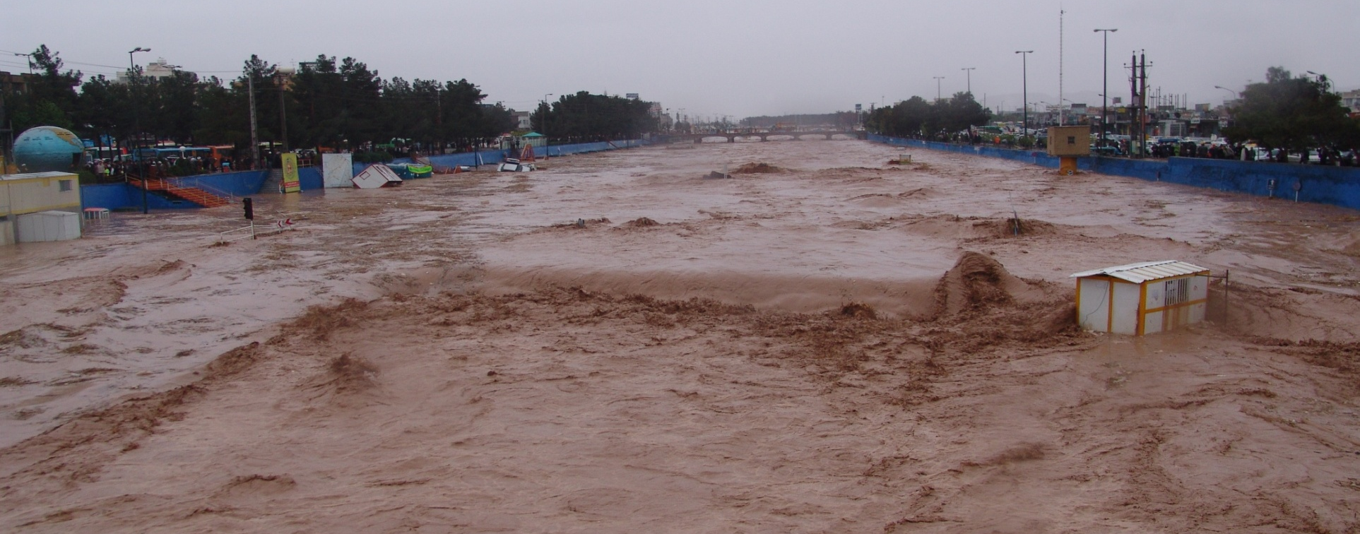
رودخانه قمرود روز قبل از وقوع سيل فروردين 88
هنگام وقوع سيل
5
Notes:
5

Slide 7
رويكردها
كنترل سيلاب
(اقدامات سازه اي)
بكارگيري سازه هاي كنترلي با هدف جلوگيري از ورود سيل به مناطق مورد نظر و كاهش خسارات مستقيم سيلاب
كليه اقداماتي كه با هدف دور كردن افراد و
مراكز جمعيتي از پهنه هاي سيل گير انجام مي شود.
مديريت سيل
(اقدامات غيرسازه اي)
توسعه بهم پيوسته منابع زمين و آب در قالب
برنامه مديريت بهم پيوسته منابع آب و
حداكثر نمودن منافع حاصل از دشت هاي
سيلاب گير و حداقل نمودن خسارات ناشي از سيلاب
مديريت جامع سيل

Slide 8
هشدار سيل
راهكارهاي مهندسي
ساماندهي
رودخانه ها
توسعه
تاسيسات شهري
هشدار سيل
راهكارها
هماهنگي سازمان هاي
موثر در مديريت سيل
راهكارهاي مديريتي
تدوين نظامنامه
مقابله با سيل
افزايش آگاهي
عمومي و تخصصي
...

Slide 9
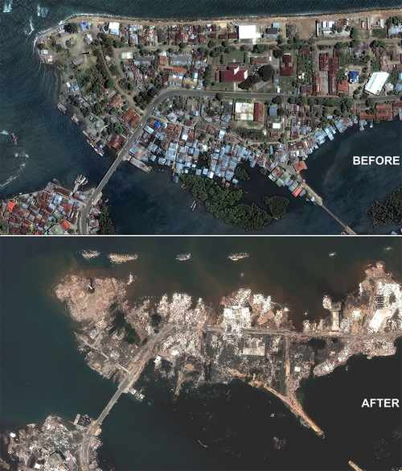
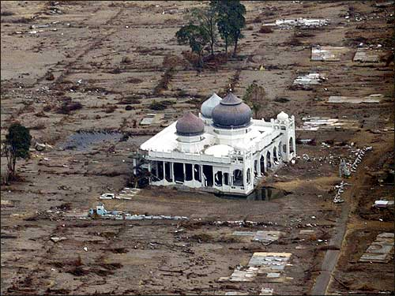
سونامي دسامبر 2004 در
اقيانوس هند
شهر باندا آسه (Banda Aceh)- اندونزي- جزيره سوماترا

Slide 10
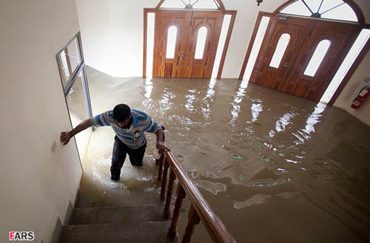
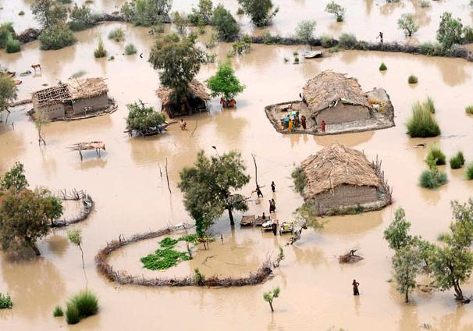
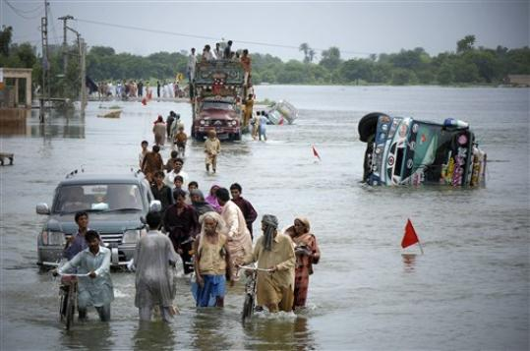
سيلاب پاكستان-2010

Slide 11
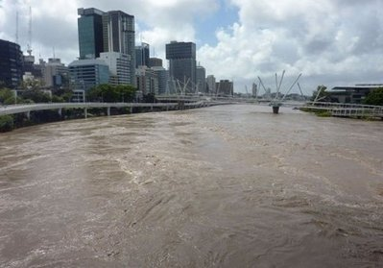
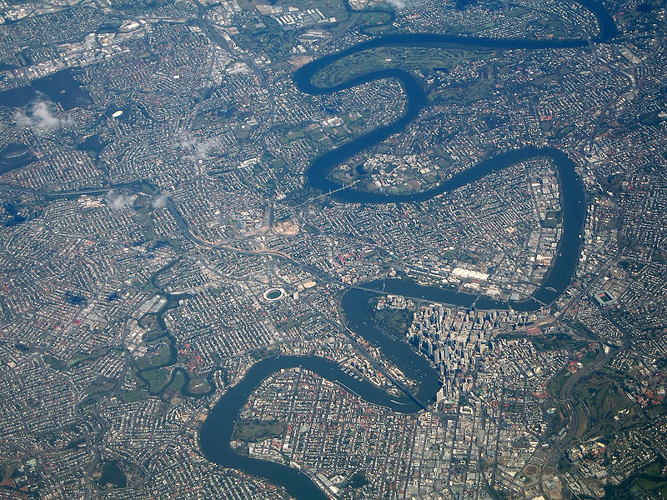
سيلاب استراليا-2011
35 كشته و
حدود 30 ميليارد دلار خسارت
رودخانه بريسبين - شهر بريسبين

Slide 12
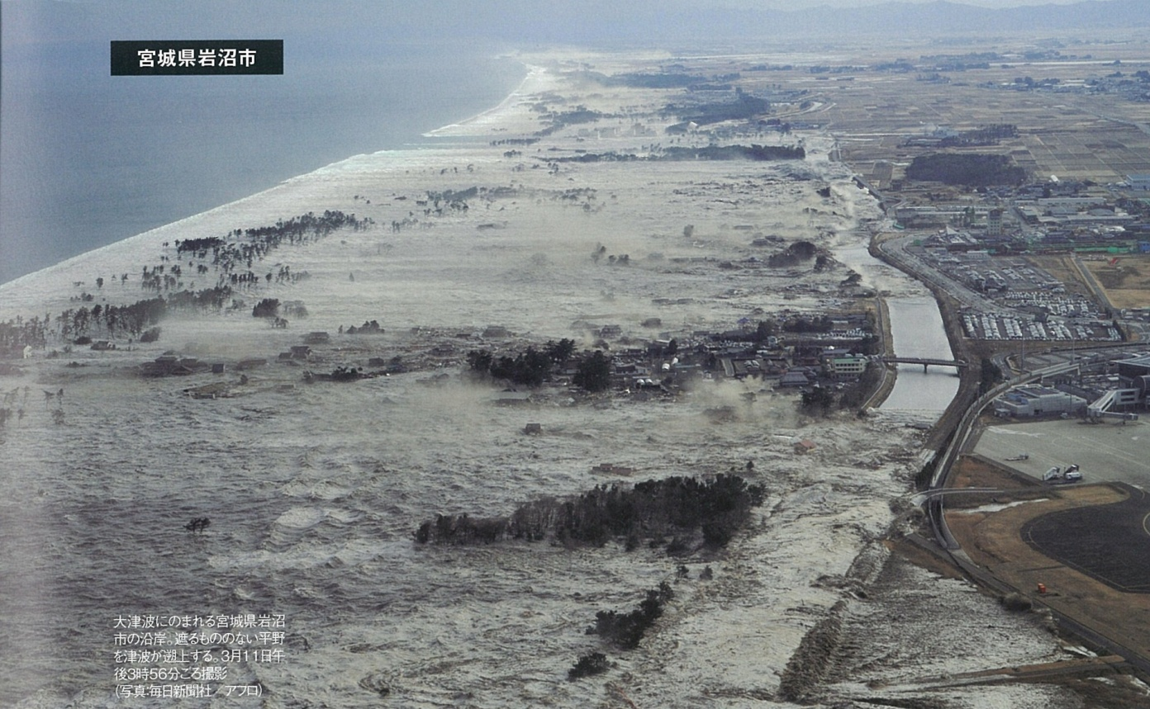
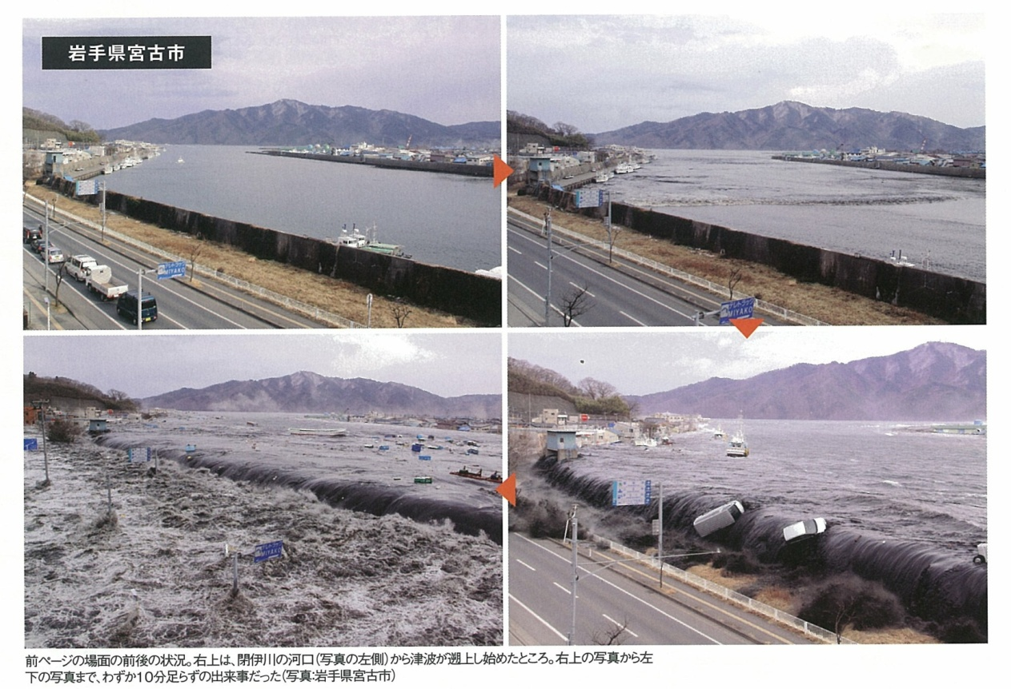
Iwanuma city, Miyagi
سونامي ژاپن-2011
بيش از 15 هزار كشته و
بيش از 220 ميليارد دلار خسارت
Miyako city, Iwate

Slide 13
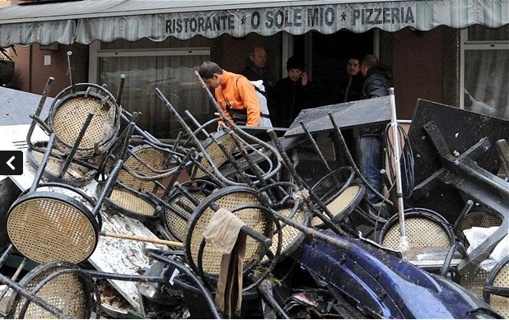
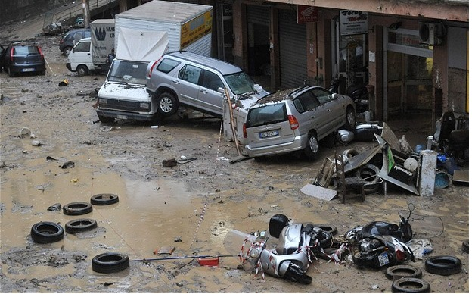
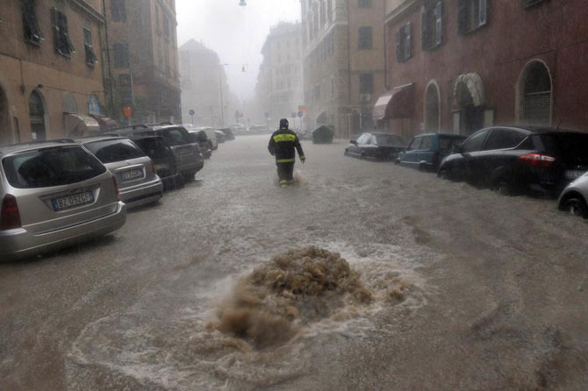
ايتاليا (جنوا)-2011
9 نفر كشته و 6 نفر مفقود
65 ميليون يورو خسارت

Slide 14
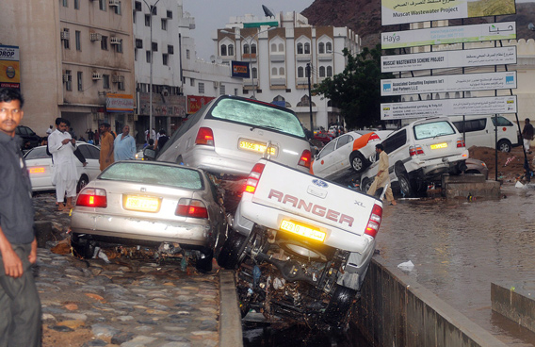
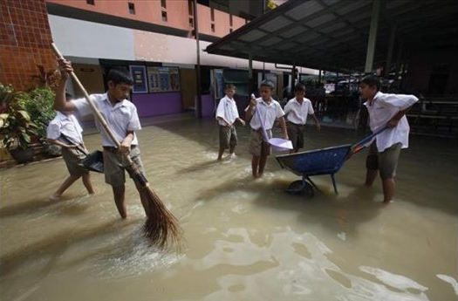
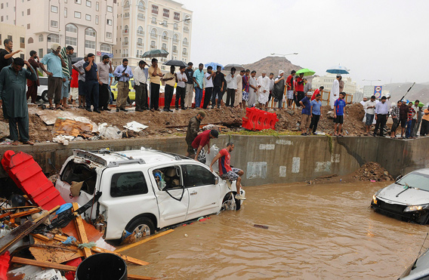
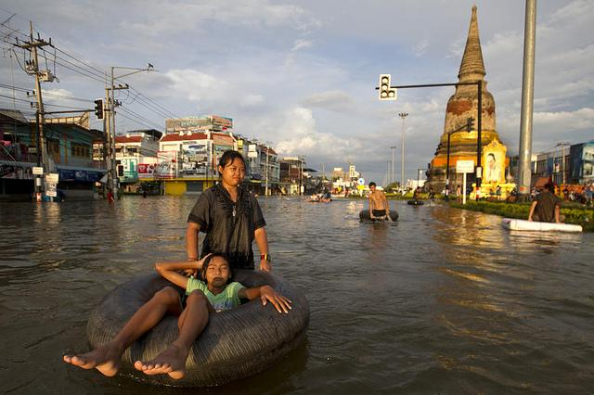
عمان-2011
14 كشته و صدها مجروح
خسارت در حدود 50 ميليون دلار
تايلند-2011
815 نفر كشته طي4 ماه سيلاب
46 ميليارد دلار خسارت

Slide 15
خسارات ناشی از سیل
تلفات انسانی و دامی؛
غرقاب شدن ساختمانها، اراضی، تاسیسات و تخریب یا آسیب دیدن آنها؛
از بین رفتن محصولات کشاورزی؛
هزینه تخلیه مناطق سیل زده، اسکان موقت افراد و بازگشت به شرایط اولیه؛
هزینه های درمان، کمک رسانی و خدمات رسانی (آب، برق، گاز و...)؛
کاهش مقطعی اشتغال و کسب درآمد.

Slide 16
توصیه های عمومی
خونسردي خود را در همه حال، حفظ كنيد.
به شايعات توجهي نداشته باشيد.
شماره تلفن‌هاي اضطراري عمومي را با خود،‌ داشته باشيد.
در فصول سرد سال پیش از خروج از منزل به اخبار هواشناسي و وضعيت هوا توجه كرده و پوشش مناسب، داشته باشيد.
در زمان رخ داد بحران، حتي‌الامكان خطوط تلفن را اشغال ننمائيد.
از ريختن زباله و ضايعات در انهار خودداري كنيد تا از خطر آبگرفتگي و سيلاب، جلوگيري گردد.
مراتب انسداد و يا تخریب و آب‌گرفتگی را به مسئولین شهرداری از طریق تلفن 137 گزارش نمایید.

Slide 17
در محله های مسکونی
زباله‌ها را در كيسه‌هاي مناسب و به صورت در بسته در محل‌هاي تعيين شده قرار دهيد.
کیف امدادوکمکهای اولیه را تجهیز نموده و آن را در دسترس قرار دهید.
همواره مقداری غذا به صورت کنسرو ذخیره نمائید.
چراغ قوه، شمع، اسناد و اوراق بهادار را در جعبه‌ای ضدآب و مطمئن قرار دهید.
جهت نصب آب‌گرم‌کن و یا وسایل برقی، در انتخاب محل مناسب، دقت نمائيد.
در صورت احتمال بروز سیل، آب با كيفيت استاندارد را در ظرف‌های مطمئن و سالم، ذخیره کنید.

Slide 19
در محله های مسکونی
منزل خود را در مقابل حوادثي مانند سيل، زلزله و ... بیمه نمائید.
از طريق راديو به توصيه‌هاي ايمني مسئولين به دقت گوش داده و عمل نمايـد
سیل و آبگرفتگی می‌تواند در سیستم برق‌رسانی موجب اتصال کوتاه و آتش‌سوزی شود، بنابراین چنانچه در انبارهای مواد سوختی یا نزدیکی چنین مکان‌هایی هستید مراقب باشید.
از طريق راديو به توصيه‌هاي ايمني مسئولين به دقت گوش داده و عمل نماييد.
اگر مسؤولين به شما توصيه کرده‌اند که محل سكونت يا كار خود را تخليه کنيد اين کار را فوراً انجام دهيد.
با توجه به امکان رانش زمین در شیب‌های تند، در صورت شنیدن صداهای غیر معمول، جاری شدن گل و لای و موارد مشابه منزل و ساختمان‌های اطراف را ترک کنید.

Slide 21
در محله های مسکونی
به یاد داشته باشید قبل از ترک منزل شریان‌های اصلی آب و برق و گاز را قطع نمایید.
در صورت همراه داشتن کودکان و سالمندان از مسیل‌ها، رودخانه‌ها و جوی‌های عریض فاصله بگیرید.
چنانچه در حال فعالیت عمرانی و عملیاتی در کانال‌های آب، برق و مخابرات هستید از محل کار خود دور شوید.
جريان برق و گاز منزل را قطع كنيد. درپوش چاهك‌ها را گذاشـته وكانال‌هـا و منافـذ ورود آب را با كيسه خاک مسدود كنيد
هيچگاه در مسير جريان سيل، حریم رودخانه، مسیل و جوی‌های بزرگ راه نرويد.
اگر خانه شما در محل مرتفعی است و خطر آب‌گرفتگی شما را تهدید نمی‌کند، نیاز به خروج از منزل نمی‌باشد و در غير اين‌صورت مناطق کم ارتفاع را سریعاً ترک نمائید و به مناطق مرتفع که دور از رودخانه‌ها و نهرها باشند، بروید.

Slide 23
در محله های مسکونی
هرگز از درختان در معرض سیل به عنوان محل ايمن استفاده نکنید.
سریعاً نسبت به پاکسازی خانه و محل سکونت خود اقدام نمایید.
پس از بارندگی یا آبگرفتگی خطوط انتقال برق را از نظر صحت و آسیب ندیدگی کنترل نمایید.
جوشـاندن آب، قبل از مصرف و دور ريختن غذاهايي كه با آب سيل در تماس بوده‌اند.
از تردد در محل‌هاي تجمع گل و لاي، جدا خودداري نمائيد.

Slide 24
در صورت تردد سواره در شهر

Slide 25
در صورت تردد سواره در شهر
همواره مقداری غذا به صورت کنسرو ذخیره نمائید.
چراغ قوه، شمع، اسناد و اوراق بهادار را در جعبه ای ضدآب و مطمئن قرار دهید.
از طريق راديو به توصيه‌هاي ايمني مسئولين به دقت گوش داده و عمل نماييد.
از نقاطي که در آن سطح آب از زانو بالاتر است عبور نکنيد.
از نزدیک شدن به آبراه‌هایی که جریان آب در آنها بسیار شدید است خودداری کنید.

Slide 27
در صورت تردد سواره در شهر
اگر سیل اطراف خودروی شما را فراگرفته است، خودرو را رها کنید و به یک محدوده يا ساختمان ايمن برويد تا در جريان سيل، گرفتار نشويد.
در هنگام سیل از پل‌های آسیب‌دیده رودخانه‌ها و مسیل‌ها عبور نکنید.
حتی پس از اتمام آبگرفتگی، از جاده‌های هموار عبور کنید و به محل‌هایی که امکان فرو ریختن آنها وجود دارد نزدیک نشوید.
از تردد در محل‌هاي تجمع گل و لاي، جدا خودداري نمائيد.
هنگام رانندگی با دنده سنگین حرکت کنید زیرا ترمزها در آب به خوبی کار نمی‌کنند.

Slide 29
در صورت تردد سواره در شهر
منبع آب شيشه شوي را به طور مرتب کنترل کنيد. در يک جاده گل آلود، حتي پس از باران، ماشين‌هاي جلويي آن را گِلي خواهند کرد.
از برداشتن پاي خود از روي گاز به طور ناگهاني خودداري کنيد و پدال گاز را به طور متعادل نگه داريد تا از سرخوردن خودرو در اين وضعيت جلوگيري کنيد
به چراغ ترمز خودروي جلو اعتماد نکنيد. براي افزايش زمان عکس العمل با فاصله بيشتر و بدون عجله و آرام برانيد.
در صورت همراه داشتن کودکان و سالمندان از مسیل‌ها، رودخانه‌ها و جوی‌های عریض فاصله بگیرید.

Slide 30
در صورت تردد پیاده در شهر

Slide 31
در صورت تردد پیاده در شهر
از طريق راديو به توصيه‌هاي ايمني مسئولين به دقت گوش داده و عمل نماييد؛
اگر پیاده در خیابان هستید، از سیم‌های آویزان برق و منابع اصلی آب و شبکه های تخریب شده فاضلاب دور شوید.
در آب در حال جریان راه نروید زیرا حتی سطح آبی تا قوزک پا هم می‌تواند تعادل شما را بر هم بزند.
از نزدیک شدن به آب راه هایی که جریان آب در آنها بسیار شدید است خودداری کنید.

Slide 33
در صورت تردد پیاده در شهر
هیچ گاه به تنهایی در یک ناحیه سیل زده، به این طرف و آن طرف نروید، اگر پیاده هستید، از نقاطی که در آن سطح آب از زانو بالاتر است عبور نکنید.
هيچگاه در مسير جريان سيل، حریم رودخانه، مسیل و جوی‌های بزرگ راه نرويد.
در هنگام سیل از پل‌های آسیب دیده رودخانه‌ها و مسیل‌ها عبور نکنید.
حتی پس از اتمام آبگرفتگی، از جاده‌های هموار عبور کنید و به محل‌هایی که امکان فرو ریختن آنها وجود دارد نزدیک نشوید.
از تردد در محل‌هاي تجمع گل و لاي، جدا خودداري نمائيد.

Slide 34
در مترو
ضمن حفظ آرامش و خونسردی از هجوم بردن به سمت درهای خروجی و پله‌ها خودداری کنید.
مسئولین مترو شما را برای دور شدن از خطر راهنمایی می‌کنند، به توصیه‌های ایشان توجه نمایید.
از طريق راديو به توصيه هاي ايمني مسئولين به دقت گوش داده و عمل نماييد

Slide 35
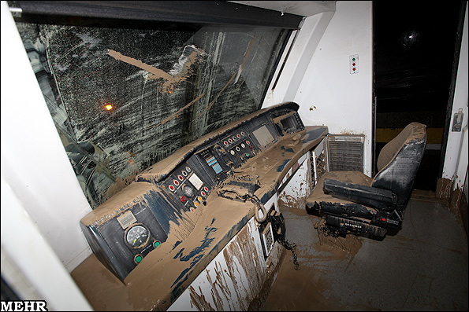
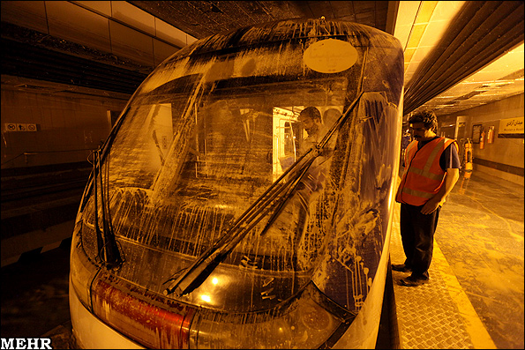
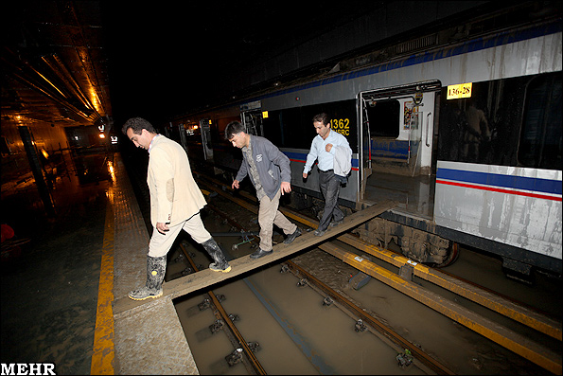
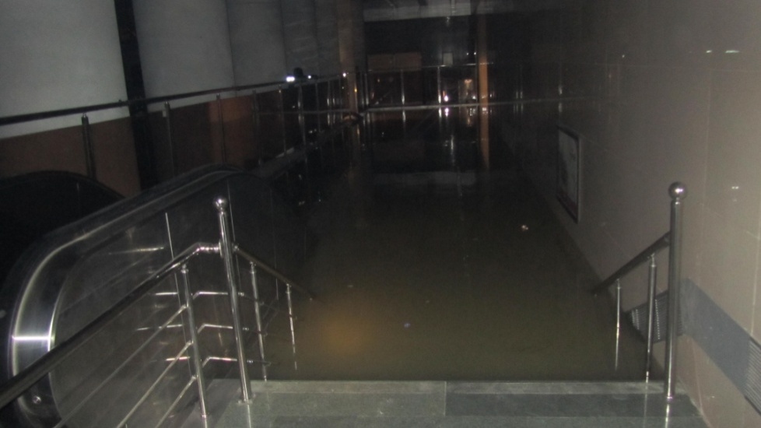

Slide 36
اطراف مسیل های شهری
از تخريب فضاي سبز مجاور مسيل‌ها و انهار،‌ خودداري كنيد.
از محصور كردن محدوده انهار، ‌مالكيت فردي آن‌ها و كاشت درخت در آن‌ها خودداري كنيد.
هيچگاه در مسير جريان سيل، حریم رودخانه، مسیل و جوی‌های بزرگ راه نرويد.

Slide 37
شکست سد

Slide 38
ساختار برنامه واکنش اضطراری EAP
تدوین دستورالعمل شناسایی و تشخیص شرایط اضطراری؛
تعیین مرکز عملیات و ساختار آن؛
نحوه اطلاع رسانی به سازمانها و ارگانهای مربوطه؛
تعیین مسئولیتها در برنامه عملیاتی؛
تخلیه و نجات آسیب دیدگان؛
حفظ امنیت و خدمات عمومی و زیست محیطی؛
تعیین نقاط ایمن و اسکان موقت؛
تهیه نقشه خطوط مواصلاتی ایمن برای هر سناریو؛
تعیین نقاط استقرار نهادهای معین؛
نحوه اعلام خاتمه بحران؛
روش مستندسازی، ارزیابی و بازنگری.

Slide 39
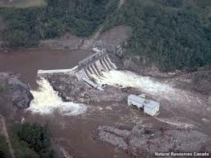
فرایند تخلیه اضطراری
گام اول: برنامه ریزی و سازماندهی تخلیه
گام دوم: تهیه طرح
گام سوم: هشدار قبل از سیلاب
گام چهارم: تشخیص سطح و شدت سیلاب
تشخیص مناطق بحرانی
بررسی و بازبینی گزینه های تخلیه
تصمیم گیری بر روی نحوه تخلیه
گام پنجم: تخلیه
گام ششم: پناهگیری اضطراری
گام هفتم: بازگشت
گام هشتم: بازسازی

Slide 40
با تشکر از توجه شما

